Slide 1
CHÚA NHẬT IV PHỤC SINH NĂM A NL: CHÚA LÀ MỤC TỬ ĐC: THÁNH VINH 22 DL: HIẾN LỄ TÌNH YÊU HL: CHÚA CHĂN NUÔI TÔI Phanxico KL: LỜI NGUYỆN TRUYỀN GIÁO

Slide 3
Tập Hát Cộng Đoàn

Slide 4
Đk: Có Chúa chăn dắt tôi, nên tôi không còn thiếu gì.

Slide 5
Chúa nói: Tôi là mục tử tốt lành. Tôi biết các chiên Tôi và các chiên Tôi biết Tôi.
Alleluia…Alleluia
Alleluia…Alleluia

Slide 7
Lạy Chúa Thánh Thần là Ánh sáng Chân lý vẹn toàn,| Chúa ban những ân huệ thích hợp cho từng thời đại,| và dùng nhiều cách thế kỳ diệu để hướng dẫn Hội Thánh,|

Slide 8
này chúng con đang chung lời cầu nguyện cho các Giám mục,| và những người tham dự Thượng Hội đồng Giám mục thế giới.|

Slide 9
Xin Chúa làm nên cuộc Hiện Xuống mới trong đời sống Hội Thánh,| xin tuôn tràn trên các Mục tử ơn khôn ngoan và thông hiểu,| gìn giữ các ngài luôn hiệp thông với nhau trong Chúa, |

Slide 10
để các ngài cùng nhau tìm hiểu những điều đẹp ý Chúa,| và hướng dẫn đoàn Dân Chúa thực thi những điều Chúa truyền dạy.| Các giáo phận Việt Nam chúng con,|

Slide 11
luôn muốn cùng chung nhịp bước với Hội Thánh hoàn vũ,| xin cho chúng con biết đồng cảm với nỗi thao thức của các Mục tử trên toàn thế giới,| ngày càng ý thức hơn về tình hiệp thông,

Slide 12
thái độ tham gia và lòng nhiệt thành trong sứ vụ của Hội Thánh,| Nhờ lời chuyển cầu của Đức Trinh Nữ Maria,| Nữ Vương các Tông đồ và là Mẹ của Hội Thánh,|

Slide 13
Chúng con dâng lời khẩn cầu lên Chúa,| là đấng hoạt động mọi nơi mọi thời,| trong sự hiệp thông với Chúa Cha và Chúa Con,| luôn mãi mãi đến muôn đời. Amen.

Slide 15
Ca nhập lễ
Chúa Là Mục Tử
St: Nguyễn Duy Vi

Slide 16
Tk1: Chúa là Mục Tử, Người dẫn lối chỉ đường cho con đi. Đi trong tay Chúa nào con thiếu chi con sợ chi? Cỏ tươi rợn đồng xanh con no thỏa không bao giờ thiếu nữa. Suối nước trường sinh nghỉ uống no đầy.

Slide 17
Đk: Chúa Chiên nhân từ, Người dẫn con tới đồng nội. Này suối nước mát bóng, con tới uống thảnh thơi. Chúa ơi sướng vui trong tay Chúa, Người dẫn con đi. Đi giữa suối mát, cỏ xanh con thiếu gì.

Slide 18
Tk2: Chúa là Mục Tử, Người dẫn dắt con lần theo chính lối. Cho con đi tới vì Danh Chúa con không lạc vương. Tối tăm con sợ chi, vì có Chúa với con cùng tiến bước. Cánh tay Người đưa, gậy Người dẫn yên lòng.

Slide 19
Đk: Chúa Chiên nhân từ, Người dẫn con tới đồng nội. Này suối nước mát bóng, con tới uống thảnh thơi. Chúa ơi sướng vui trong tay Chúa, Người dẫn con đi. Đi giữa suối mát, cỏ xanh con thiếu gì.

Slide 20
Tk3: Chúa là mục tử, Người dọn bữa kê bàn cho con dân. Dầu Người tràn lan và chén ái ân Người đầy chan. Chúa ban cho đời con qua năm tháng hưởng dư đầy phúc đức. Chúa ở cùng con, con cùng Chúa muôn đời.

Slide 21
Đk: Chúa Chiên nhân từ, Người dẫn con tới đồng nội. Này suối nước mát bóng, con tới uống thảnh thơi. Chúa ơi sướng vui trong tay Chúa, Người dẫn con đi. Đi giữa suối mát, cỏ xanh con thiếu gì.

Slide 23
Kinh
Vinh Danh

Slide 24
Chủ tế: Vinh danh Thiên Chúa trên các tầng trời. A+B: Và bình an dưới thế cho người thiện tâm.

Slide 25
A:Chúng con ca ngợi Chúa. B:Chúng con chúc tụng Chúa. A:Chúng con thờ lạy Chúa. B:Chúng con tôn vinh Chúa.

Slide 26
A: Chúng con cảm tạ Chúa vì vinh quang cao cả Chúa. B: Lạy Chúa là Thiên Chúa, là Vua trên trời, là Chúa Cha toàn năng.

Slide 27
A: Lạy con một Thiên Chúa, Chúa Giê-su Ki-tô. B: Lạy Chúa là Thiên Chúa, là Chiên Thiên Chúa là Con Đức Chúa Cha.

Slide 28
A: Chúa xóa tội trần gian, xin thương xót chúng con. B: Chúa xóa tội trần gian, xin nhậm lời chúng con cầu khẩn.

Slide 29
A: Chúa ngự bên hữu Đức Chúa Cha, xin thương xót chúng con. B: Vì lạy Chúa Giê-su Ki-tô, chỉ có Chúa là Đấng Thánh.

Slide 30
Chỉ có Chúa là Chúa, chỉ có Chúa là đấng tối cao. A+B: Cùng Đức Chúa Thánh Thần trong vinh quang Đức Chúa Cha. Amen.

Slide 32
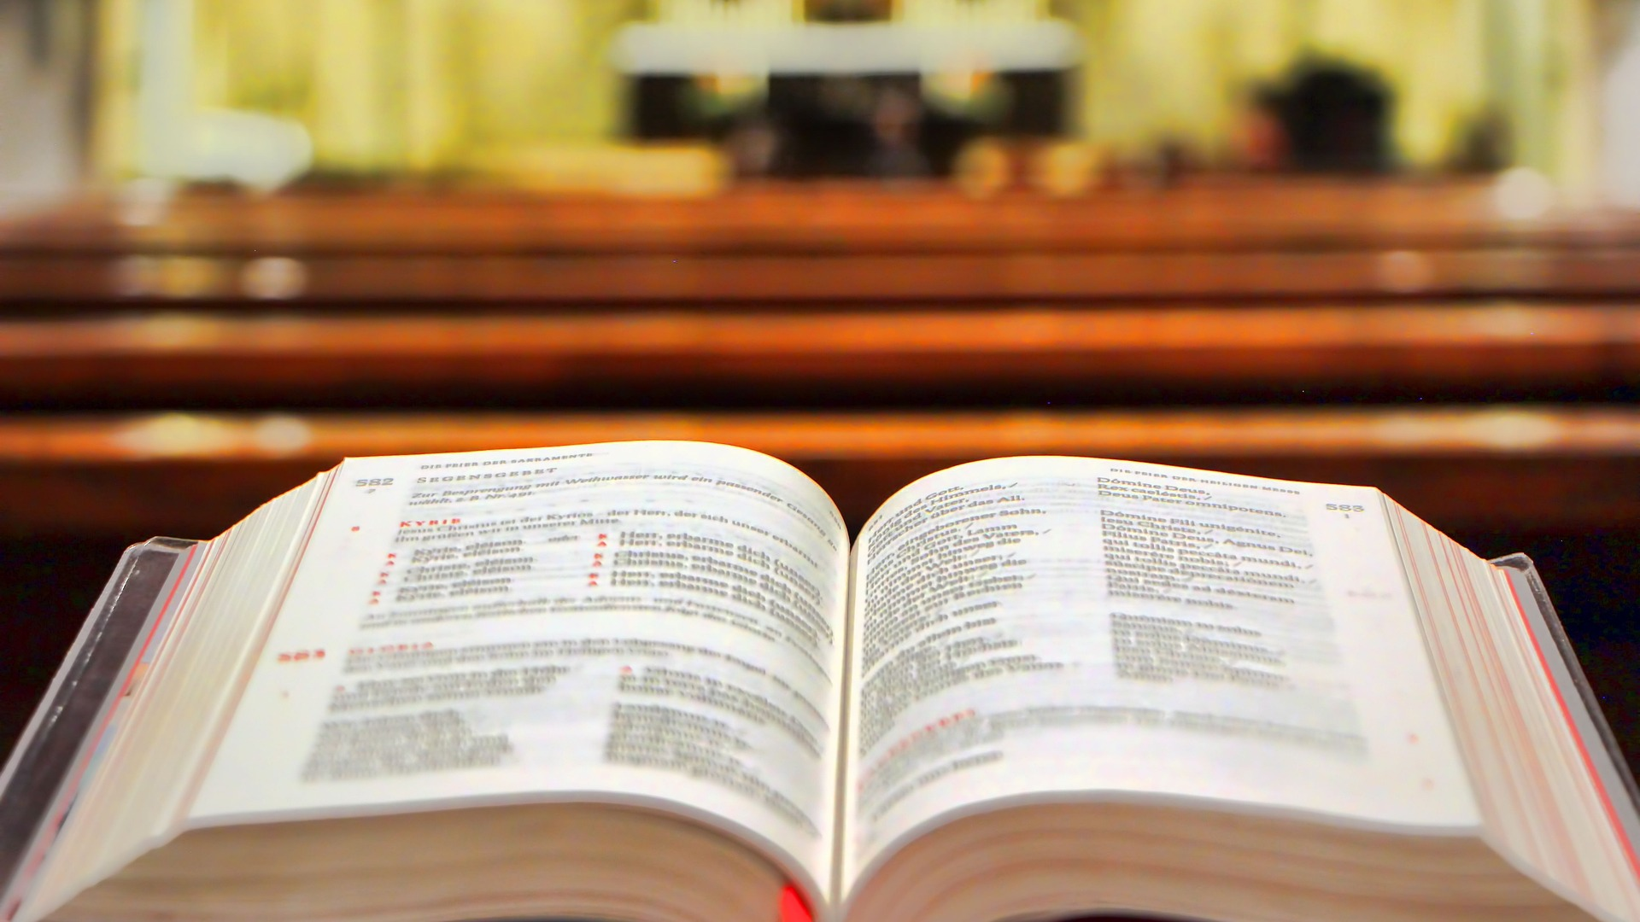
Bài đọc 1
Bài trích sách Công vụ Tông Đồ
Thiên Chúa đã đặt Đức Giê-su là Đức Chúa
Và làm Đấng Ki-tô

Slide 33
Đáp Ca
THÁNH VỊNH 22
Lm Kim Long
05 câu

Slide 34
Đk: Có Chúa chăn dắt tôi, nên tôi không còn thiếu gì.

Slide 35
Tk1: Có Chúa chăn dắt tôi nên tôi không còn thiếu gì. Trên đồng cỏ xanh tươi Ngài dẫn tôi vào nghỉ ngơi.

Slide 36
Đk: Có Chúa chăn dắt tôi, nên tôi không còn thiếu gì.

Slide 37
Tk2: Dẫn tới bên suối trong cho tôi đây bồi dưỡng lại. Theo đường nẻo công minh, Ngài dẫn tôi vì Uy Danh.

Slide 38
Đk: Có Chúa chăn dắt tôi, nên tôi không còn thiếu gì.

Slide 39
Tk3: Dẫu lúc qua lũng sâu, con đâu lo sợ khốn cùng. Bởi Ngài ở bên con, cầm sẵn côn trượng chở che.

Slide 40
Đk: Có Chúa chăn dắt tôi, nên tôi không còn thiếu gì.

Slide 41
Tk4: Chúa thiết con bữa ăn ngay khi quân thù đối mặt. Xức dầu tỏa hương thơm và cứ châm rượu đầy ly.

Slide 42
Đk: Có Chúa chăn dắt tôi, nên tôi không còn thiếu gì.

Slide 43
Tk5: Chúa vẫn che chở con trong ân thiêng và nghĩa tình. Con được ở vương cung qua tháng năm dài triền miên.

Slide 44
Đk: Có Chúa chăn dắt tôi, nên tôi không còn thiếu gì.

Slide 45
Bài đọc 2
Bài trích thư thứ nhất của thánh Phê-rô Tông Đồ
Anh em đã quay về với vị mục tử,
Đấng chăm sóc linh hồn anh em

Slide 46
Chúa nói: Tôi là mục tử tốt lành. Tôi biết các chiên Tôi và các chiên Tôi biết Tôi.
Alleluia…Alleluia
Alleluia…Alleluia

Slide 49
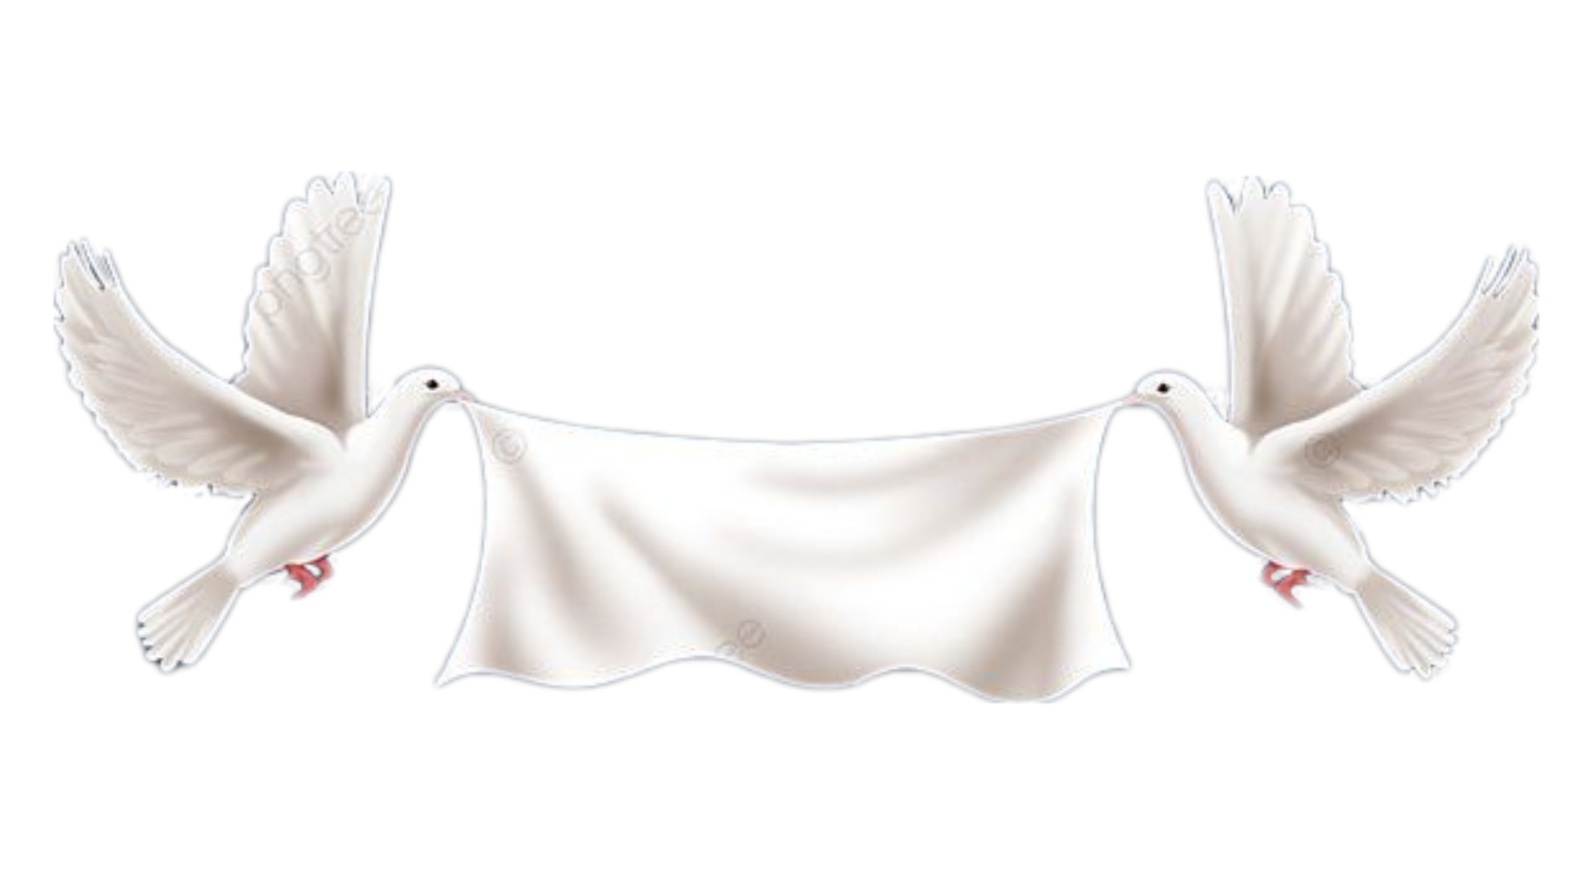
KINH TIN KÍNH

Slide 50
Tôi tin kính một Thiên Chúa là Cha toàn năng - Đấng tạo thành trời đất, muôn vật hữu hình và vô hình.
Chủ tế

Slide 51
Tôi tin kính một Chúa Giêsu Kitô, Con Một Thiên Chúa, Sinh bởi Đức Chúa Cha từ trước muôn đời.

Slide 52
Người là Thiên Chúa bởi Thiên Chúa, Ánh Sáng bởi Ánh Sáng, Thiên Chúa thật bởi Thiên Chúa thật,

Slide 53
được sinh ra mà không phải được tạo thành, đồng bản thể với Đức Chúa Cha: nhờ Người mà muôn vật được tạo thành.

Slide 54
Vì loài người chúng ta và để cứu độ chúng ta, Người đã từ trời xuống thế.

Slide 55
Bởi phép Đức Chúa Thánh Thần, Người đã nhập thể trong lòng Trinh Nữ Maria, và đã làm người.

Slide 56
Người chịu đóng đinh vào thập giá vì chúng ta, thời quan Phongxiô Philatô; Người chịu khổ hình và mai táng, ngày thứ ba Người sống lại như lời Thánh Kinh.

Slide 57
Người lên trời, ngự bên hữu Đức Chúa Cha, và Người sẽ lại đến trong vinh quang để phán xét kẻ sống và kẻ chết, Nước Người sẽ không bao giờ cùng.

Slide 58
Tôi tin kính Đức Chúa Thánh Thần là Thiên Chúa và là Đấng ban sự sống, Người bởi Đức Chúa Cha và Đức Chúa Con mà ra,

Slide 59
Người được phụng thờ và tôn vinh cùng với Đức Chúa Cha và Đức Chúa Con: Người đã dùng các tiên tri mà phán dạy.

Slide 60
Tôi tin Hội Thánh duy nhất thánh thiện công giáo và tông truyền.Tôi tuyên xưng có một Phép Rửa để tha tội. Tôi trông đợi kẻ chết sống lại và sự sống đời sau. Amen.

Slide 61
Lời Nguyện Tín Hữu
LỜI NGUYỆN TÍN HỮU

Slide 62
Ca Dâng Lễ
HIẾN LỄ TÌNH YÊU St: - Nhạc: Thế Thông - Lời: Miên Ly

Slide 63
Tk1: Đền vàng vang điệu nhạc cung tiến. Con đến tiến dâng tình yêu. Tiến dâng ước mơ và xác hồn nguyện như lễ dâng toàn thiêu.

Slide 64
* Xin nhận tình con nhỏ bé. Xin hiệp cùng với rượu bánh như chiều tiệc ly ngày xưa nên của lễ mừng khen Chúa Trời.

Slide 65
ĐK. Của lễ góp về dâng Chúa. Là bao sướng vui đau buồn. Dâng ước vọng mai sau. Dâng tháng ngày đã qua.

Slide 66
** Nguyện dâng lên cả cuộc đời còn đang rong ruổi gian trần. Nguyện Chúa thương nhận lễ con dâng. Nguyện Chúa ban nhiều thánh ân.

Slide 67
Tk2: Chỉ là thân phận người mong manh sao dám tiến dâng tình yêu? Chính Cha đã kêu gọi con về để con bước đi cùng Cha.

Slide 68
* Con được nhận như của lễ dâng về từ nơi trần thế cứu đời lầm than tội mê đem tình Chúa vào tim mỗi người

Slide 69
ĐK. Của lễ góp về dâng Chúa. Là bao sướng vui đau buồn. Dâng ước vọng mai sau. Dâng tháng ngày đã qua.

Slide 70
** Nguyện dâng lên cả cuộc đời còn đang rong ruổi gian trần. Nguyện Chúa thương nhận lễ con dâng. Nguyện Chúa ban nhiều thánh ân.

Slide 73
Ca Nguyện Hiệp Lễ CHÚA CHĂN NUÔI TÔI St: Phanxico

Slide 74
ĐK. Chúa chăn nuôi tôi, Chúa chăn nuôi tôi, Chúa đưa tôi đi qua mọi nẻo đường. Người đưa tôi đi lên núi cao say sưa gió biển. Vui uống suối miền Nam vững tâm qua rừng mịt mù.

Slide 75
Tk1. Người đưa tôi đi lên vườn trái ngát xanh trên đồi. Người dẫn tôi về tựa trùng khơi buông gió dìu mây trời. Người sắp cho tôi yến tiệc thơm hương hoa. Người rót cho tôi ly rượu thắm chan hòa. Đầu tôi Người xức dầu thơm nồng nàn.

Slide 76
ĐK. Chúa chăn nuôi tôi, Chúa chăn nuôi tôi, Chúa đưa tôi đi qua mọi nẻo đường. Người đưa tôi đi lên núi cao say sưa gió biển. Vui uống suối miền Nam vững tâm qua rừng mịt mù.

Slide 77
Tk2. Lòng không lo âu tuy vào giữa lưới vây quân thù. Lòng vẫn êm đềm dù trời đêm thung lũng đầy sương mù. Cùng Chúa tôi đi suốt đời luôn hiên ngang. Nhờ Chúa tôi vui bao ngày tháng huy hoàng. Trần gian tươi thắm mùa xuân địa đàng.

Slide 78
ĐK. Chúa chăn nuôi tôi, Chúa chăn nuôi tôi, Chúa đưa tôi đi qua mọi nẻo đường. Người đưa tôi đi lên núi cao say sưa gió biển. Vui uống suối miền Nam vững tâm qua rừng mịt mù.

Slide 79
Tk3. Đời tôi trăm năm trong cuộc sống biết bao thăng trầm. Nghìn cõi xa gần vòng thời gian đưa mãi nhịp xoay vần. Này áo với cơm đây bài thơ ươm mơ. Này xác với thân mang nặng tấm linh hồn. Đời tôi ôi Chúa hiểu sâu ngọn nguồn.

Slide 80
ĐK. Chúa chăn nuôi tôi, Chúa chăn nuôi tôi, Chúa đưa tôi đi qua mọi nẻo đường. Người đưa tôi đi lên núi cao say sưa gió biển. Vui uống suối miền Nam vững tâm qua rừng mịt mù.

Slide 83
Ca Kết Lễ
LỜI NGUYỆN TRUYỀN GIÁO
St: Hoài Chiên

Slide 84
Lạy Chúa! Xưa Chúa phán: “Lúa chin đầy đồng mà thiếu thợ gặt”. Chúa hãy han nhiều thợ biết nhiệt thành.

Slide 85
Để Nước Chúa rộng lan khắp nơi. Xin Chúa ban cho đoàn chúng con nên Tông Đồ thiện toàn mở Nước Chúa Trời.

